Slide 1
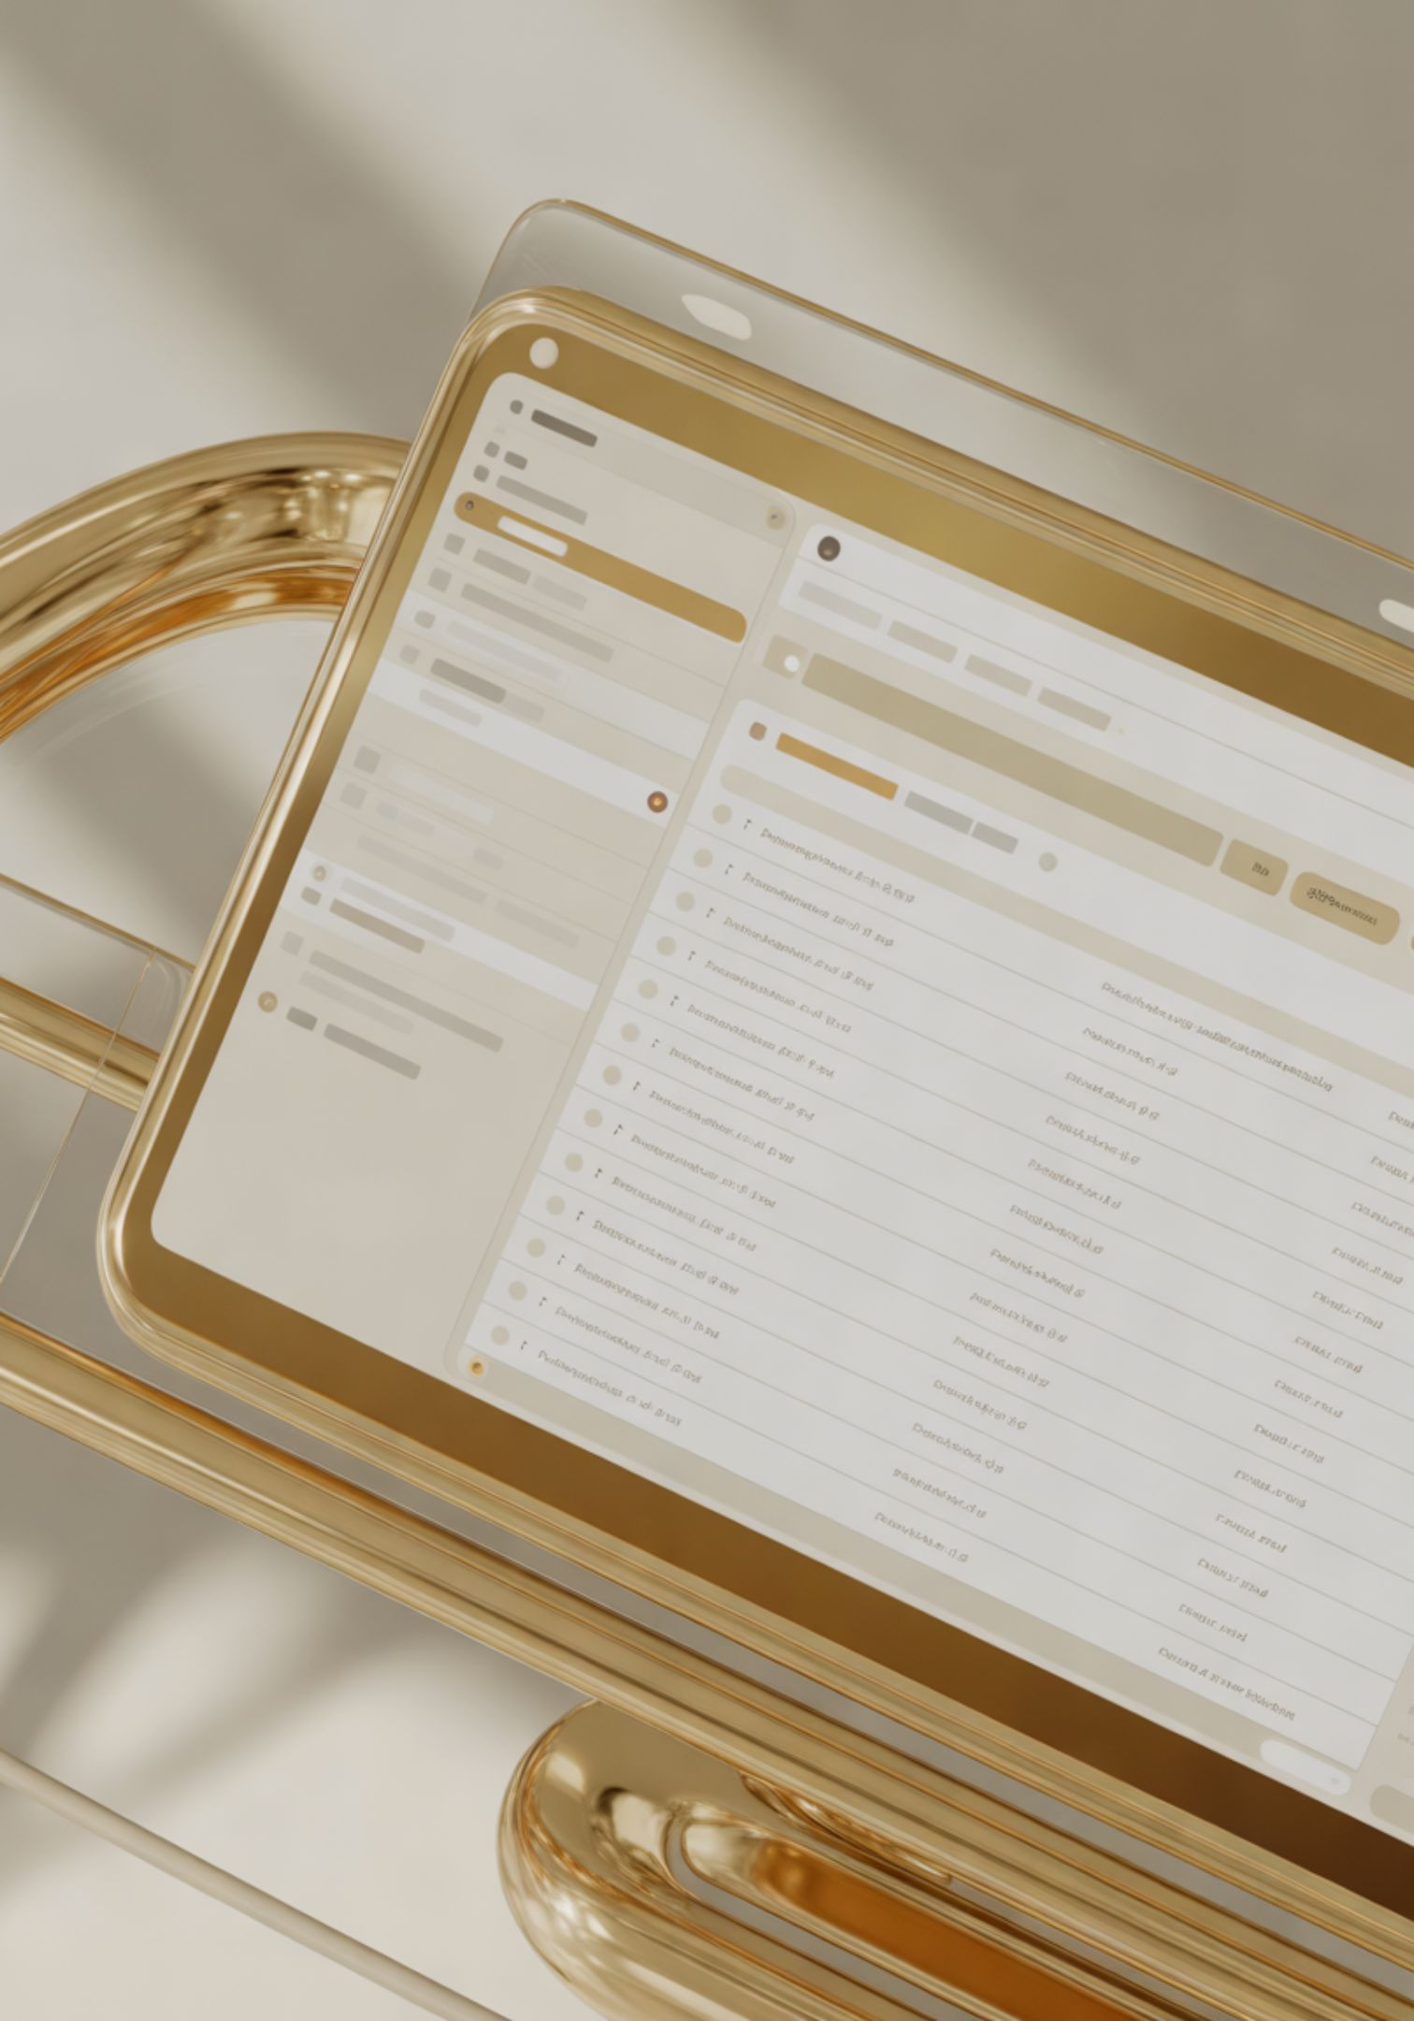
Painel Administrativo: CRUD com PDO e PostgreSQL
Aula 10 — Projeto de Extensão IV · Portal de Comunicação SI · ESUCRI 2026/2
6º PERÍODO · SISTEMAS DE INFORMAÇÃO

Slide 2

O que veremos hoje
01
02
Arquitetura do Painel
Conexão PDO + PostgreSQL
Estrutura MVC simplificada com PHP puro
Configuração segura e reutilizável
03
04
CRUD Completo
Segurança e Boas Práticas
Create, Read, Update e Delete na prática
Prepared statements e validação de dados
Neste projeto usamos somente PHP, HTML, CSS e PostgreSQL — sem frameworks externos.

Slide 3

Por que PDO com PostgreSQL?
Abstração
Segurança
PDO permite trocar o banco de dados com mínima alteração de código
Prepared statements previnem SQL Injection nativamente
Robustez
PostgreSQL é o banco relacional open-source mais avançado do mercado

Slide 4



Conectando ao Banco de Dados
db.php — Classe de Conexão
Boas Práticas
PDO::ERRMODE_EXCEPTION]
);
}
return self::$pdo;
}
}
Singleton
Uma única instância de conexão por requisição
Variáveis de Ambiente
Credenciais fora do código, em arquivo .env
Tratamento de Erros
ERRMODE_EXCEPTION para capturar falhas de forma elegante

Slide 5

Estrutura do Painel Administrativo
index.php
Controller
Model
View
Separação de responsabilidades sem frameworks: cada arquivo PHP tem um papel claro dentro do fluxo da aplicação.

Slide 6
READ — Listando Registros
Model: buscar todos os usuários
View: tabela HTML dinâmica
function getAllUsers(): array {
$pdo = Database::connect();
$stmt = $pdo->query(
"SELECT id, nome, email,
perfil FROM usuarios
ORDER BY nome ASC"
);
return $stmt->fetchAll(
PDO::FETCH_ASSOC
);
}
<table>
<?php foreach($users as $u): ?>
<tr>
<td><?= $u['nome'] ?></td>
<td><?= $u['email'] ?></td>
<td>
<a href="edit.php?id=
<?= $u['id'] ?>">
Editar
</a>
</td>
</tr>
<?php endforeach; ?>
</table>

Slide 7
CREATE — Inserindo Dados com Segurança
Prepared Statement no INSERT
Por que Prepared Statements?
function createUser(
string $nome,
string $email,
string $senha
): bool {
$pdo = Database::connect();
$hash = password_hash(
$senha, PASSWORD_BCRYPT
);
$stmt = $pdo->prepare(
"INSERT INTO usuarios
(nome, email, senha)
VALUES (:nome, :email,
:senha)"
);
return $stmt->execute([
':nome' => $nome,
':email' => $email,
':senha' => $hash
]);
}
Previnem SQL Injection
Os parâmetros nunca são concatenados diretamente na query
Senhas com BCRYPT
password_hash() garante armazenamento seguro no banco
Reusabilidade
O mesmo statement
pode ser executado múltiplas vezes com eficiência

Slide 8

UPDATE e DELETE — Editando e Removendo
UPDATE
DELETE com confirmação
function updateUser(
int $id,
string $nome,
string $perfil
): bool {
$pdo = Database::connect();
$stmt = $pdo->prepare(
"UPDATE usuarios
SET nome = :nome,
perfil = :perfil
WHERE id = :id"
);
return $stmt->execute([
':nome' => $nome,
':perfil' => $perfil,
':id' => $id
]);
}
function deleteUser(
int $id
): bool {
$pdo = Database::connect();
$stmt = $pdo->prepare(
"DELETE FROM usuarios
WHERE id = :id"
);
return $stmt->execute(
[':id' => $id]
);
}
Sempre confirme a ação antes de executar um DELETE. Considere usar soft delete com coluna ativo.

Slide 9
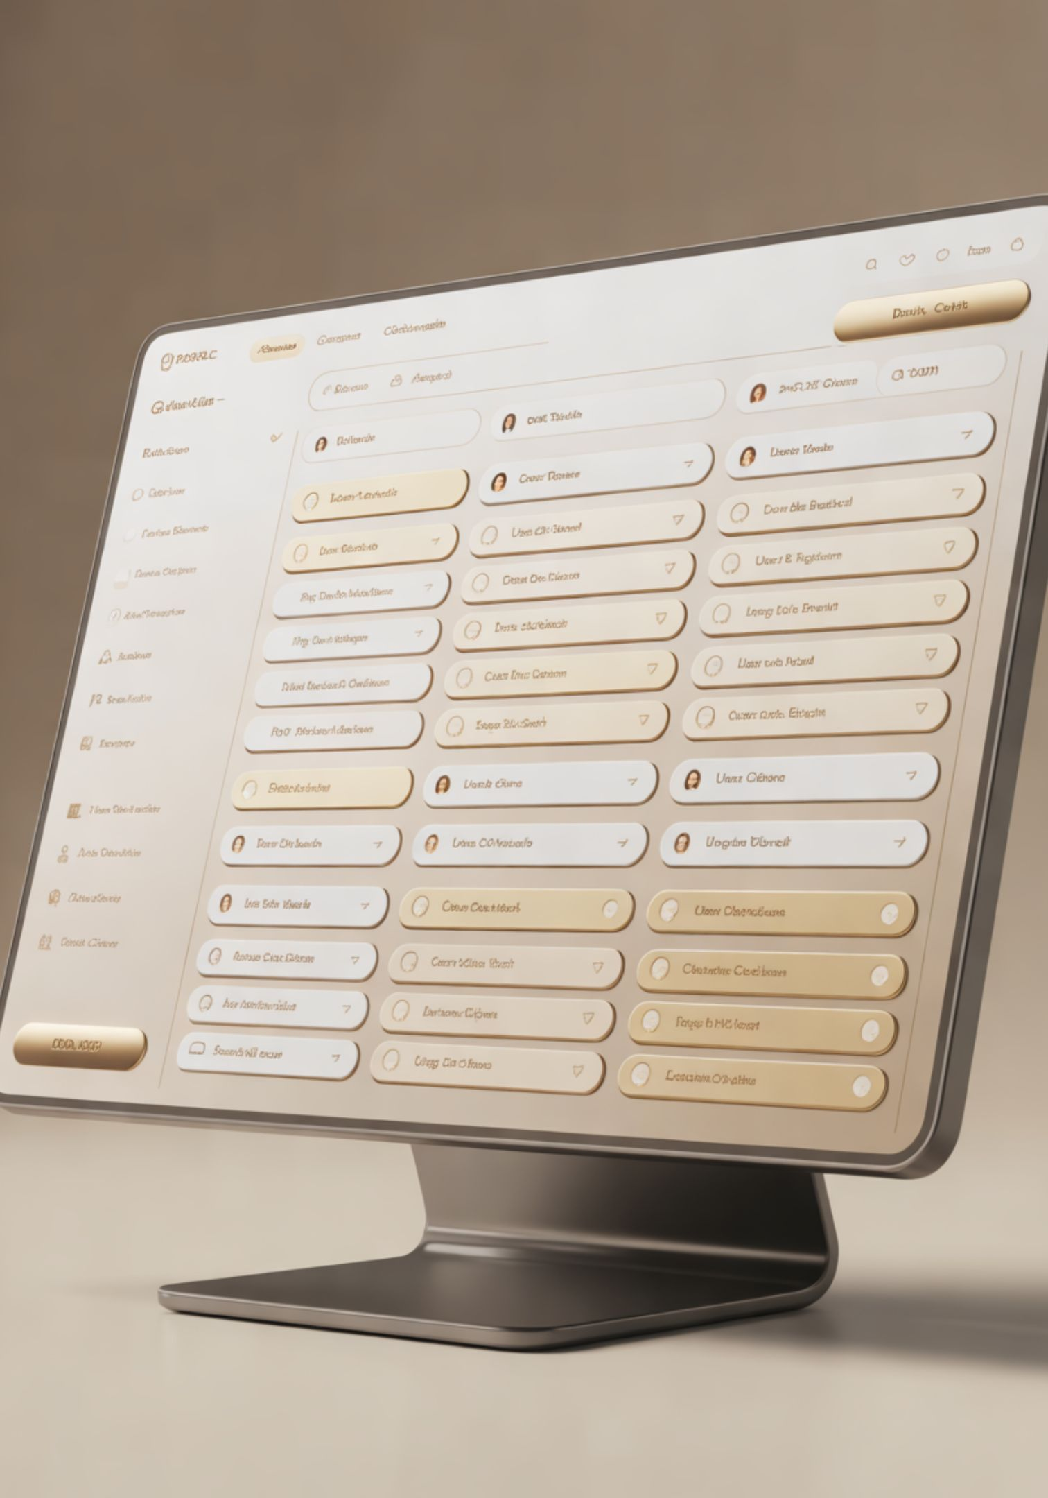
Interface do Painel Administrativo
Listagem de Registros
Tabela HTML gerada dinamicamente a partir do banco, com paginação simples via LIMIT e OFFSET
Formulários de Edição
Campos pré-preenchidos via GET ?id=, enviados por POST para o controller
Controle de Acesso
Verificação de sessão ativa e perfil de usuário em cada página do painel

Slide 10

Segurança no Painel: Checklist
Validação de Dados
$email = filter_input(
INPUT_POST,
'email',
FILTER_VALIDATE_EMAIL
);
if (!$email) {
die("E-mail inválido.");
}
Use filter_input() e htmlspecialchars() para sanitizar toda entrada do usuário antes de processar ou exibir.

Slide 11




Stack do Projeto: 100% Sem Frameworks
PHP 8
HTML5
Lógica de negócio, roteamento
e acesso ao banco via PDO
Estrutura semântica das views
e formulários do painel
CSS3
PostgreSQL
Estilização do painel administrativo com tema escuro customizado
Banco de dados relacional robusto para persistência de todas as entidades do portal
A escolha de trabalhar sem frameworks reforça o domínio dos fundamentos — essencial para qualquer desenvolvedor backend sênior.

Slide 12
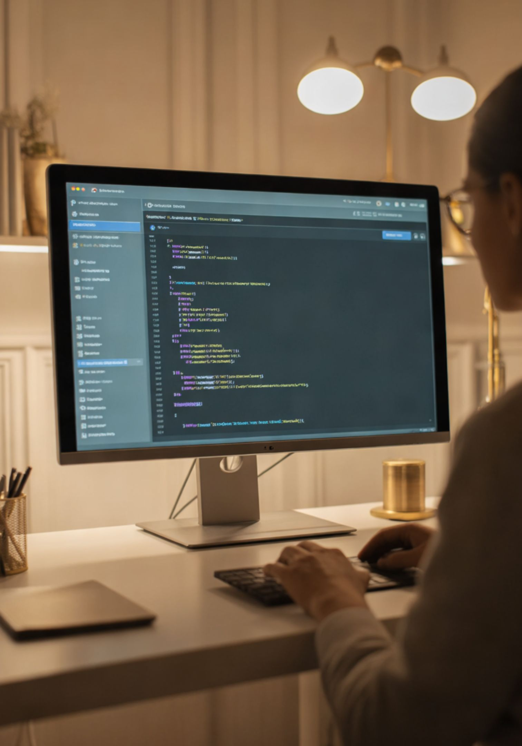
Próximos Passos e Atividade Prática
🎯 Tarefa da Aula
📌 Entrega
Implementar o CRUD completo da entidade Notícias do Portal de Comunicação SI, com validação de formulário e controle de sessão
Pull Request no repositório do grupo até a próxima aula. O painel deve listar, criar, editar e excluir notícias com sucesso
🔜 Aula 11
Upload de imagens com PHP, gestão de arquivos no servidor e integração com o painel administrativo

